Slide 1
SPORU KEŞFET
Berze ERDEM
Mehmet BURUL
İrem TUNABOYLU
Semiha Deniz BARIN

Slide 2
Sunum Planı
Sorunun belirlenmesi
Projenin amacı ve tanıtımı
Projenin hedef kitlesi
Projeden beklenen faydalar
Projenin kısıtlılıkları
Maliyet tahmini
Proje işbirlikçileri
Proje geleceği
Kaynakça

Slide 3
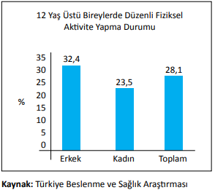
Sorunun belirlenmesi
Giderek daha az mesafeler boyunca yürüyen, ev dışı aktivitelere daha az katılmaya başlayan kitleler, sedanter yaşama doğru sürüklenerek hareketsizlik bir alışkanlık haline gelmektedir. Sedanter yaşam önemli bir halk sağlığı sorunu olarak sahnede yerini alır.
Dünyada yetişkin nüfusun dörtte birinden fazlası yeterince hareketli değil.
Bu oranlar yüksek gelirli ülkelerde düşük gelirli ülkelere göre 2 kat daha yüksektir.
2001’den beri küresel fiziksel aktivite seviyelerinde bir ilerleme olmamıştır.
https://hsgm.saglik.gov.tr/depo/birimler/saglikli-beslenme-ve-hareketli-hayat-db/Dokumanlar/Rehberler/Turkiye_Fiziksel_Aktivite_Rehberi.pdf
https://www.who.int/news-room/fact-sheets/detail/physical-activity

Slide 4
Dünya çapında ölümlerin dördüncü nedeni olan inaktivite; sağlık, ekonomik, çevresel ve sosyal açıdan sonuçları olan küresel bir sorun olarak ele alınmalıdır.
Fiziksel olarak aktif olmak sağlığın korunması ve geliştirilmesinde, ayrıca hareketsizliğe bağlı oluşan hastalıklardan korunmada önemlidir
Hareketsizlik kardiorespiratuar hastalıklar, obezite, diyabet, kanser, kemik hastalıkları ve depresyon gibi birçok kronik hastalık açısından değiştirilebilir bir risk faktörüdür.
Alpözgen AZ, Özdinçler AR. Fiziksel Aktivite ve Koruyucu Etkileri: Derleme. HSP 2016; 3(1): 66-72
https://sggm.saglik.gov.tr/

Slide 5
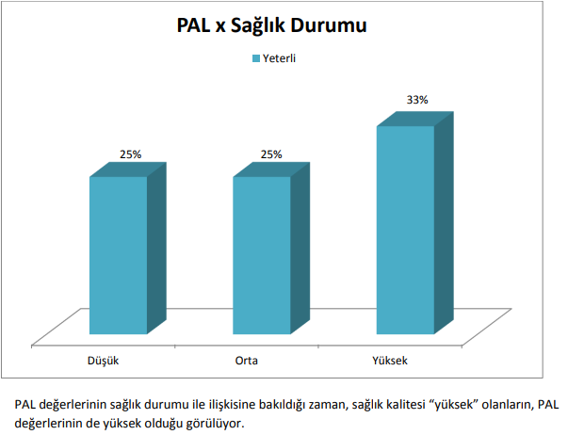
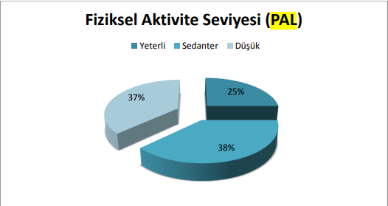
Türkiye nüfusunun 3/4'ü yeterli fiziksel aktivite seviyesine sahip değil.
https://aktifyasam.org.tr/pdf/fiziksel-aktivite-arastirmasi-raporu.pdf

Slide 6
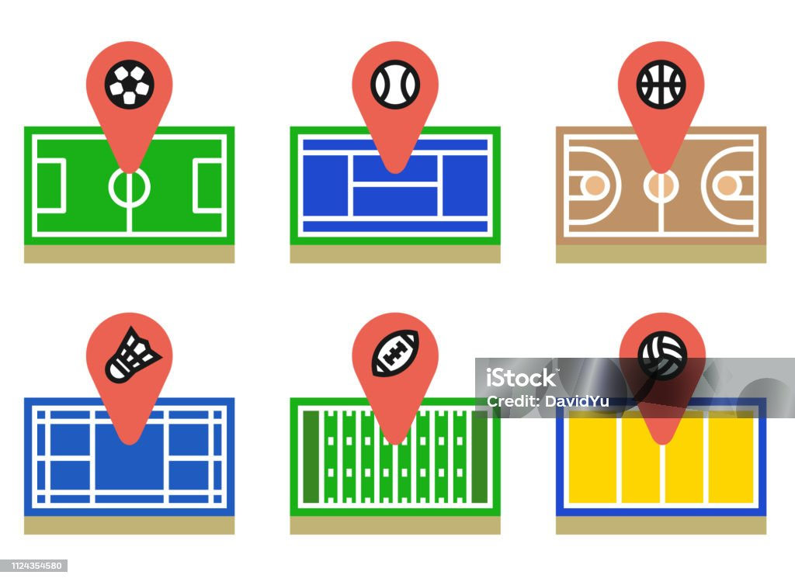
Projenin amacı
Yerel Spor Alanlarını Keşfetmek: Telefon uygulaması aracılığıyla kullanıcılara çevrelerindeki spor alanlarını göstermek ve bu alanlara erişimi sağlamak.
Sağlık Bilinci: Toplumu fiziksel aktiviteye teşvik ederek sağlıklı yaşam tarzını desteklemek.
Sosyal Bağların Güçlendirilmesi:
Spor etkinlikleri aracılığıyla toplumu bir araya getirerek sosyal bağları güçlendirmek.
Kullanıcıları benzer spor ilgi alanlarına sahip topluluklarla bir araya getirerek etkileşimi teşvik etmek.

Slide 7
Projenin Tanıtımı
"Sporu Keşfet" uygulaması, sağlıklı bir yaşam tarzını destekleyen, çevrelerindeki spor imkanlarını keşfetmek isteyen herkes için tasarlanmış bir mobil uygulamadır.
Harita Entegrasyonu:
Detaylı ve kullanıcı dostu haritalar sayesinde çevredeki spor alanlarını görebilirsiniz.
Parklar, yürüyüş parkurları, spor salonları, yüzme havuzları ve daha fazlasını keşfedin.
Kullanıcı Geri Bildirimleri:
Kullanıcılar, ziyaret ettikleri spor alanları hakkında yorum yapabilir ve puan verebilir.
Gerçek kullanıcı deneyimleri sayesinde en iyi spor alanlarını keşfedin.
Topluluk Etkinlikleri:
Yerel spor etkinlikleri, grup koşuları ve yoga sınıfları gibi topluluk etkinliklerine katılın.
Spor yaparken yeni arkadaşlar edinin ve sosyal bağlarınızı güçlendirin.

Slide 9
Nasıl kullanılır ?
Uygulamayı indirin ve hesap oluşturun.
Haritayı kullanarak çevrenizdeki spor alanlarını görün.
İlgilendiğiniz spor alanı veya etkinlik hakkında detaylı bilgileri inceleyin.
Yorumları ve puanları kontrol ederek en iyi spor deneyimini seçin.

Slide 10
Hedef kitlemiz
Her yaş grubundan ve her spor seviyesinden bireyler
Sağlıklı bir yaşam tarzını benimsemek isteyenler
Yerel spor imkanlarına erişimde zorluk yaşayanlar

Slide 11
Projeden beklenen faydalar
Fiziksel Aktivite Artışı: Kullanıcıların spor yapma konusundaki motivasyonunu artırarak düzenli fiziksel aktivite alışkanlığı oluşturmak.
Sağlık Gelişimi: Düzenli fiziksel aktivitenin sağlık üzerindeki olumlu etkilerini vurgulayarak toplum sağlığını artırmak.
Toplumsal Bağlar: Spor etkinlikleri aracılığıyla yerel toplulukları bir araya getirerek sosyal bağları güçlendirmek.

Slide 12
Proje kısıtlılıkları
Harita Doğruluğu: Spor alanlarının konumu, güncelliği ve doğruluğu konusunda sınırlamalar ve kullanıcıların güncel bilgi sağlama sorumluluğu.
Kullanıcı Katılımı: Uygulamanın etkili olabilmesi için kullanıcıların düzenli olarak güncel bilgiler sağlaması gerekliliği ve kullanıcı sayısının artması için etkili pazarlama stratejileri.
Teknolojik Kısıtlamalar: Farklı cihazlar ve işletim sistemleri üzerinde uygulamanın uyumluluğu, veri entegrasyonu ve harita servislerine erişimde teknolojik zorluklar.

Slide 13
Proje Maliyeti
Uygulama Geliştirme Maliyetleri: Yazılım geliştirme ekibi, tasarım, test ve düzenli güncellemeler için maliyetler.
Harita ve Veri Entegrasyonu: Harita servisleri ve spor alanları verilerine erişim için maliyetler.
Pazarlama ve Tanıtım: Uygulamanın tanıtımı, reklam ve pazarlama maliyetleri.

Slide 14
Proje olası işbirlikçileri

Slide 17
Proje geleceği
Kullanıcı Geri Bildirimleri: Kullanıcıların düzenli olarak toplanan geri bildirimlerini kullanarak uygulamayı sürekli olarak geliştirmek.
İşbirlikleri: Yerel spor kulüpleri, belediyeler ve sağlık kuruluşları ile işbirlikleri yaparak projeyi genişletmek.

Slide 18
Kaynakça
https://hsgm.saglik.gov.tr/depo/birimler/saglikli-beslenme-ve-hareketli-hayat-db/Dokumanlar/Rehberler/Turkiye_Fiziksel_Aktivite_Rehberi.pdf
Alpözgen AZ, Özdinçler AR. Fiziksel Aktivite ve Koruyucu Etkileri: Derleme. HSP 2016; 3(1): 66-72
https://sggm.saglik.gov.tr/
https://aktifyasam.org.tr/pdf/fiziksel-aktivite-arastirmasi-raporu.pdf
https://www.who.int/news-room/fact-sheets/detail/physical-activity

